Slide 1
ΘΡΕΨΗ
Μιχάλης Κοντός
Καθηγητής Χειρουργικής
ΕΚΠΑ

Slide 2
Πρωτεΐνες
Οι πρωτεΐνες είναι απαραίτητες:
για τη βιοσύνθεση των δομικών στοιχείων του κυττάρου και των ενζύμων
τη λειτουργία του ανοσολογικού μηχανισμού
παρέχουν ενέργεια με τη διάσπασή τους

Slide 3
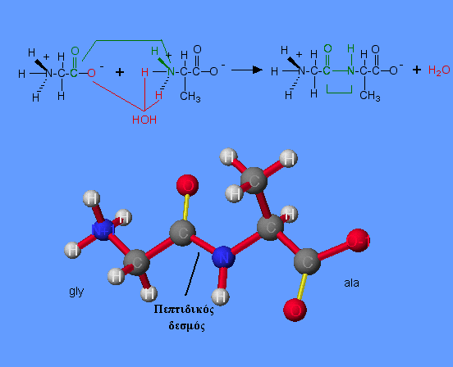
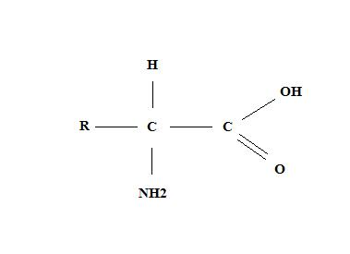
Αμινοξέα και πεπτιδικοί δεσμοί

Slide 4
Πέψη πρωτεϊνών
Ξεκινάει στο στόμαχο ενώ το μεγαλύτερο μέρος της απορρόφησης πραγματοποιείται στο δωδεκαδάκτυλο.
Έχει ολοκληρωθεί μέχρι τη μεσότητα της νήστιδας

Slide 5
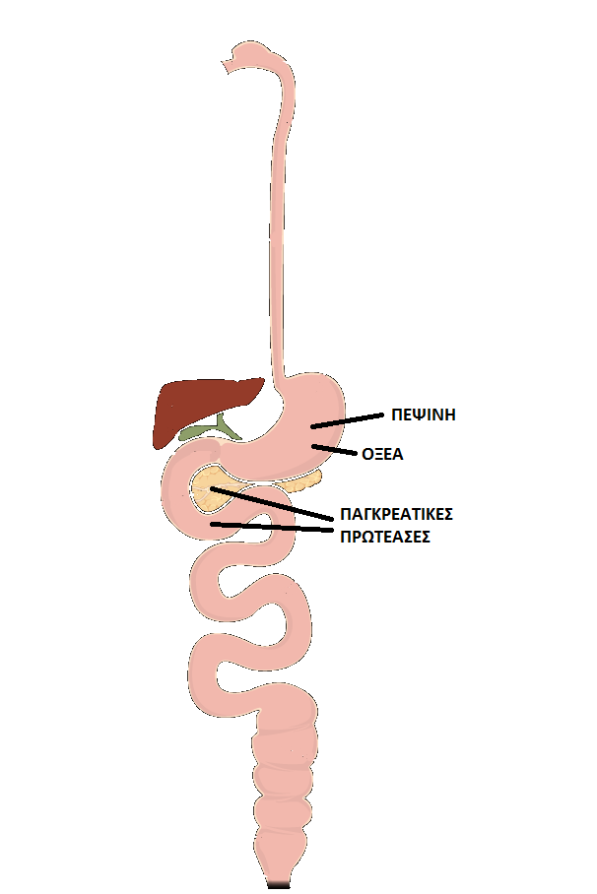
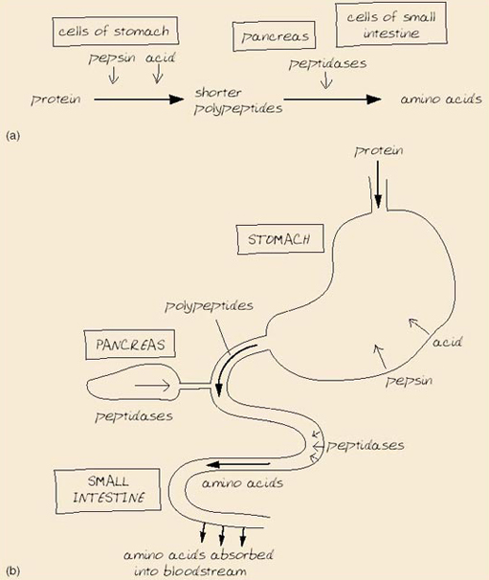
Πέψη πρωτεϊνών

Slide 6
Αμινοξέα
Ο άνθρωπος και τα ζώα μπορούν να συνθέσουν μόνο μερικά αμινοξέα καθώς δε διαθέτουν τα κατάλληλα ένζυμα (πχ ασπαρτοκινάση). Έτσι, τα αμινοξέα που δεν μπορούν να συντεθούν αλλά πρέπει η ολική τους ποσότητα να προσληφθεί με την τροφή ονομάζονται απαραίτητα ενώ όσα μπορούν να συντεθούν εντός του οργανισμού από άλλα ονομάζονται μη απαραίτητα.

Slide 7
Μεταβολισμός πρωτεϊνών
Καταβολισμός
Αναβολισμός
Ορμόνες του stress
Στεροειδή
Επινεφρίνη
Γλυκαγόνη
Ιντερλευκίνη ΙL-1
ΤΝF
Χειρουργική επέμβαση
Τραύμα
Ασιτία
Κακοήθεια
Αποφρακτικός ειλεός
Iνσουλίνη
Αυξητική ορμόνη
Σωματομεδίνη
Άλλοι αυξητικοί παράγοντες

Slide 8
Μεταβολισμός πρωτεϊνών
Σε ένα άτομο 70 Kgr, 10-11 Kgr αντιστοιχεί σε πρωτεΐνη κυρίως συγκεντρωμένη στους σκελετικούς μυς
Οι ημερήσιες απαιτήσεις ενός ενήλικα σε πρωτεΐνη είναι 60 gr λόγω του ό,τι τα περισσότερα αμινοξέα μπορούν φυσιολογικά να ανακυκλώνονται
Τα αμινοξέα συμβάλλουν μόνο κατά 15% στις ενεργειακές δαπάνες. 1gr πρωτεΐνης = 4Kcal

Slide 9
Υδατάνθρακες
Αποτελούν τη βασική πηγή ενέργειας καθώς παρέχουν το 30-40% των θερμίδων
Ημερησίως είναι απαραίτητες 400 θερμίδες με τη μορφή υδατανθράκων για να ελαχιστοποιηθεί ο καταβολισμός των πρωτεϊνών
1gr υδατανθράκων = 4 kcal

Slide 10
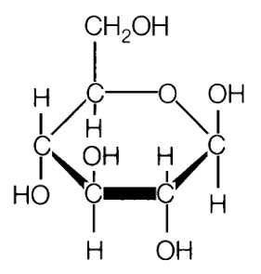
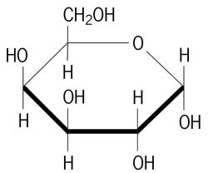
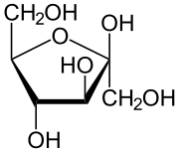
Υδατάνθρακες
Γλυκόζη, φρουκτόζη και γαλακτόζη

Slide 11
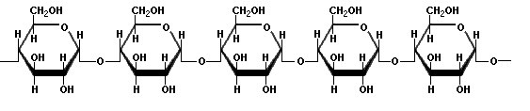
Πολυσακχαρίτες - Άμυλο

Slide 12
Πέψη υδατανθράκων
Ξεκινάει από το στόμα και ολοκληρώνεται στο αρχικό 1,5m του λεπτού εντέρου.
Το άμυλο των τροφών διασπάται από την σιελική και την παγκρεατική αμυλάση σε ολιγοσακχαρίτες που στη συνέχεια υδρολύονται σε απλά σάκχαρα από τις επιφανειακές ολισακχαριδάσες του εντερικού βλεννογόνου.

Slide 13
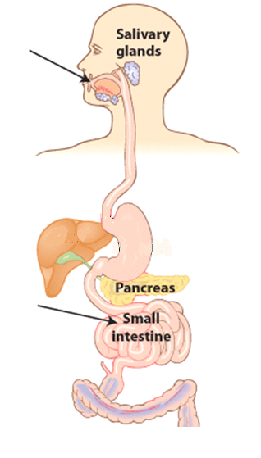
Πέψη Υδατανθράκων
Σιελική και την παγκρεατική αμυλάση σε ολιγοσακχαρίτες
Επιφανειακές ολισακχαριδάσες του εντερικού βλεννογόνου σε απλά σάκχαρα

Slide 14
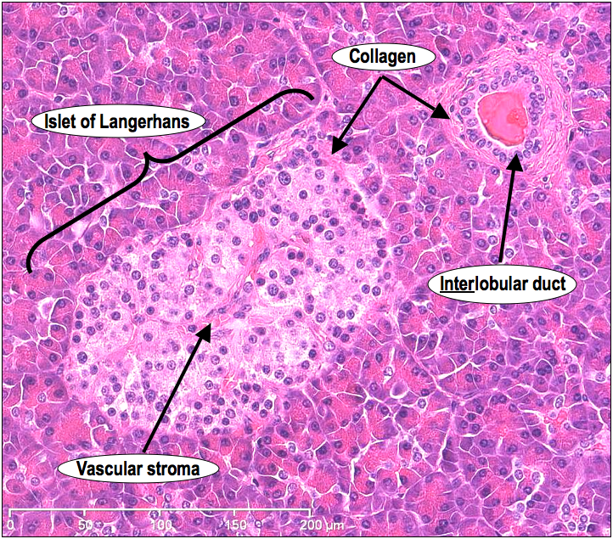
Ινσουλίνη
Εκκρίνεται από τα β κύτταρα των νησιδίων του Langerhans του παγκρέατος
Διεγείρεται από την αύξηση της γλυκόζης στον ορό
Διεγείρει τη σύνθεση γλυκογόνου και μυϊκών πρωτεϊνών καθώς και των λιπαρών οξέων και των λιπών
Ελαττώνει την πρωτεόλυση, τη λιπόλυση και τη νεογλυκογένεση
Σε καταστάσεις stress όχι μόνο η δράση της αναστέλλεται αλλά αναπτύσσεται και αντίσταση σε αυτή

Slide 15
Λίπη
Αποδίδουν το 25-45% των θερμίδων σε μία τυπική δίαιτα
Παρέχουν τη δομική πρώτη ύλη των προσταγλανδινών και των κυτταρικών μεμβρανών
Οι βιταμίνες Α, Ε και Κ, και αρκετές ορμόνες είναι λιπίδια
Η λιπόλυση προάγεται από τα στεροειδή, τις κατεχολαμίνες, τη γλυκαγόνη και ορισμένες κυτοκίνες και αναστέλλεται από την ινσουλίνη.
Κάθε γραμμάριο λίπους αποδίδει ενέργεια 9 kcal.

Slide 16
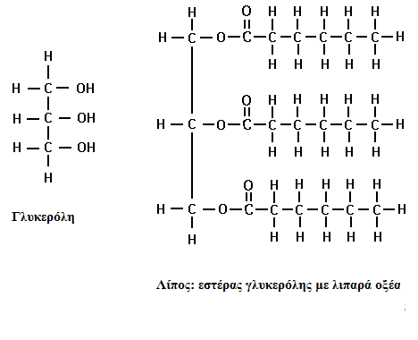
Τριγλυκερίδια

Slide 17
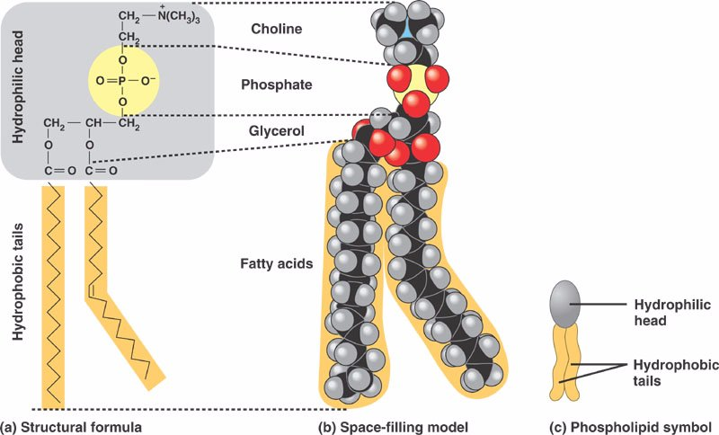
Φωσφολιπίδια

Slide 18
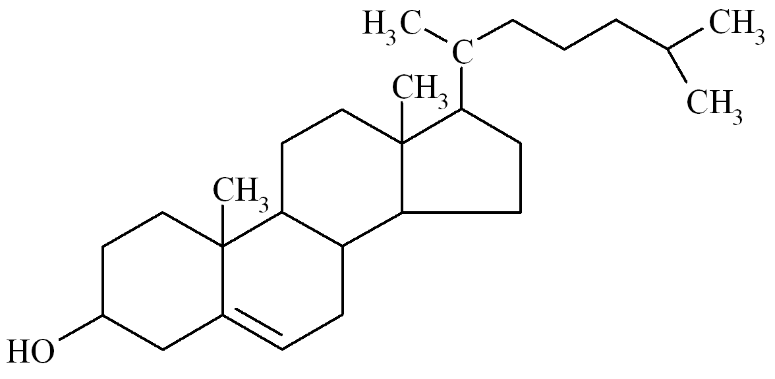
Χοληστερόλη

Slide 19
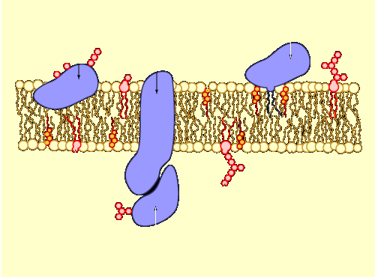
Κυτταρική μεμβράνη
Τριγλυκερίδιο
Χοληστερόλη

Slide 20
Πέψη και απορρόφηση λιπών
Η είσοδος λίπους στο δωδεκαδάκτυλο διεγείρει την έκκριση χολοκυστοκινίνης και σεκκρετίνης από το τοίχωμα του εντέρου, που με τη σειρά τους προκαλούν σύσπαση της χοληδόχου κύστης και έκκριση παγκρεατικών ενζύμων
Οι παγκρεατικές εκκρίσεις περιέχουν λιπάση, εστεράση της χοληστερόλης και φωσφολιπάση Α2
Η χολή περιέχει χολικά άλατα.
Η λιπάση υδρολύει τα τριγλυκερίδια ενώ τα χολικά άλατα οδηγούν στη γαλακτωματοποίηση των προϊόντων της υδρόλυσης με το σχηματισμό μικκυλίων.

Slide 21
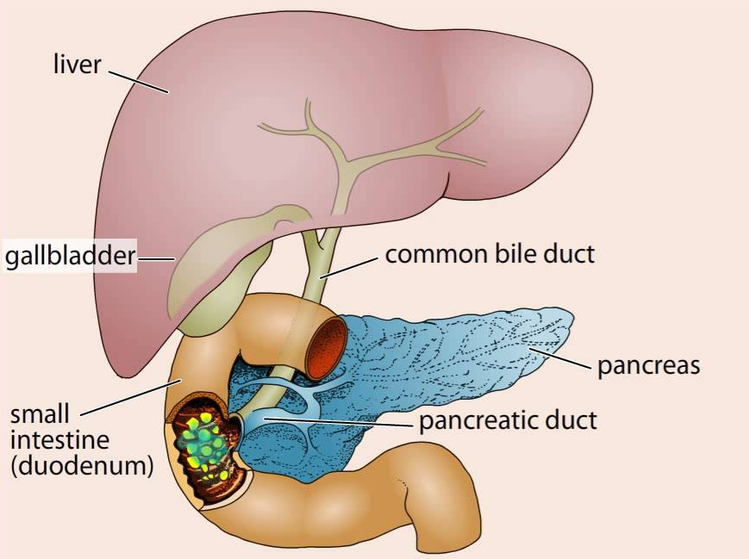
Πέψη και απορρόφηση λιπών

Slide 22
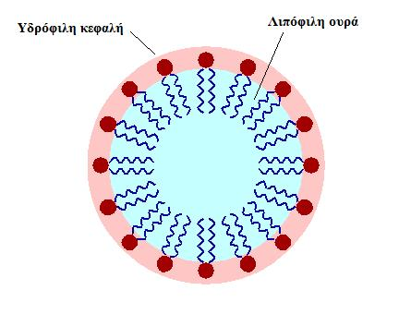
Υδρόφιλο και υδρόφοβο τμήμα λιπιδίων - μικκύλιο

Slide 23
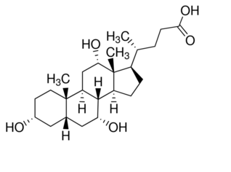
Χολικό οξύ – χολικά άλατα
Στο δωδεκαδάκτυλο χρησιμοποιούνται για τη γαλακτωματοποίηση των λιπιδίων της τροφής. Μαζί με τα λιπίδια απορροφάται και το μεγαλύτερο μέρος των χολικών αλάτων, τα οποία ξαναγυρίζουν πίσω στο συκώτι, και στη συνέχεια προωθούνται προς τη χολή. Ένα μικρό μέρος (5%) αποβάλλεται με τα κόπρανα από το σώμα

Slide 24
Χολικό οξύ – χολικά άλατα
Επαναρροφώνται σχεδόν εξολοκλήρου στον τελικό ειλεό ώστε η συνολική ποσότητά τους να παραμένει σταθερή. Η εξαίρεση μεγάλου μέρους του τελικού ειλεού μπορεί να οδηγήσει σε ελάττωση της δεξαμενής των χολικών αλάτων και συνακόλουθη δυσαπορρόφηση του λίπους

Slide 25
Υπολογισμός ενεργειακών αναγκών
Οι στοιχειώδεις ενεργειακές απαιτήσεις (BEE) υπολογίζονται από την εξίσωση Harris-Benendict:
Γυναίκες:
655,1 + (9.563 x βάρος σε κιλά) +
(1.850 x ύψος σε cm) - ( 4.676 x ηλικία σε έτη)
Άνδρες:
65,5 + ( 13.75 x βάρος σε κιλά) +
(5,003 x ύψος σε cm) - ( 6.775 x ηλικία σε έτη)

Slide 26
Υπολογισμός ενεργειακών αναγκών
Πρακτικά, είναι συνήθης η χορήγηση 25kcal/kg/ημέρα σε μη επιπλεγμένες περιπτώσεις που αυξάνεται σε 30-35kcal/kg/ημέρα σε stress.

Slide 27
ΝΟΣΟΣ | ΠΑΡΑΓΟΝΤΑΣ STRESS / ΣΩΜΑΤΙΚΗΣ ΔΡΑΣΤΗΡΙΟΤΗΤΑΣ
Ασιτία | 0,8-1
Εκλεκτική επέμβαση | 1-1,1
Πυρετός | 1,13
Κακοήθεια | 1,2
Περιτονίτιδα ή άλλη λοίμωξη | 1,05-1,25
Οξεία αναπνευστική δυσχέρεια των ενηλήκων ή σήψη | 1,3-1,35
Καρδιοπνευμονική πάθηση με μείζονα χειρουργική επέμβαση | 1,3-1,35
Οξεία νεφρική ανεπάρκεια | 1,3
Οξεία ηπατική ανεπάρκεια | 1,3-1,55
Παγκρεατίτιδα | 1,3-1,8
Ασθενής κλινήρης | 1,2
Ασθενής περιπατητικός | 1,3
Ελαφρά άσκηση | 1,375
Έντονη άσκηση | 1,725

Slide 28
Υπολογισμός πρωτεϊνικών αναγκών
Το ισοζύγιο αζώτου του 24ώρου υπολογίζεται αν αφαιρεθούν από το προσλαμβανόμενο άζωτο οι ημερήσιες απώλειες
Ποσότητα πρωτεΐνης χάνεται δια των ούρων και των κοπράνων, την αποφολίδωση του δέρματος, τα πεπτικά συρίγγια, τις διαρροϊκές κενώσεις και τις απώλειες από τις εγκαυματικές επιφάνειες.
Οι ημερήσιες πρωτεϊνικές απαιτήσεις κυμαίνονται από 0,8 – 1,0kcal/kg στους υγιείς μέχρι 1,5g/kg ή και περισσότερο σε βαρύ μεταβολικό stress

Slide 29
Ανάγκες σε πρωτεΐνη
ΚΛΙΝΙΚΗ ΚΑΤΑΣΤΑΣΗ | ΑΠΑΙΤΗΣΕΙΣ ΣΕ ΠΡΩΤΕΙΝΗ (g/kg σωματικού βάρους ανά ημέρα)
Υγιής, χωρίς stress | 0,8
Εκλεκτική επέμβαση | 1-1,1
Επιπλεγμένη μετεγχειρητική πορεία | 1,2-1,4
Μείζων τραύμα, παγκρεατίτιδα, σήψη | 1,5-2,5
Ηπατοπάθεια με εγκεφαλοπάθεια | 0,5-0,75
Νεφρική ανεπάρκεια χωρίς κάθαρση | 0,6-1
Νεφρική ανεπάρκεια με κάθαρση | 1-1,3
Κύηση | 1,3-1,5

Slide 30
Εκτίμηση της θρέψης σε:
Βαριά υποκείμενη νόσος
Η κατάσταση θρέψης ή/και απώλεια βάρους πάνω από 15%
Η ηλικία
Η διάρκεια της προηγηθείσας αλλά και της αναμενόμενης μετεγχειρητικής νηστείας
Η σοβαρότητα της χειρουργικής επέμβασης
Η λευκωματίνη ορού λιγότερο από 3 gr ανά 100 ml
Παθήσεις του πεπτικού συστήματος που αποτρέπουν τη σωστή απορρόφηση

Slide 31
Η μετεγχειρητική 100gr γλυκόζης (2lt ορού D5%W) αποδίδει περίπου 400 θερμίδες ημερησίως και είναι αρκετή για να διατηρήσει τον καταβολισμό των πρωτεϊνών σε χαμηλά επίπεδα κατά το διάστημα αυτό.

Slide 32
Πρακτικά:
Ασθενείς μέχρι 60 ετών με καλή θρέψη και διάρκεια νηστείας πάνω από δύο εβδομάδες.
Ασθενείς 70 με 80 ετών με διάρκεια νηστείας πάνω από μία εβδομάδα.
Ασθενείς στους οποίους η θρέψη είναι ελλιπής, η θρεπτική υποστήριξη παρέχεται νωρίτερα ή το συντομότερο δυνατό.
Βαρέως πάσχοντες ασθενείς που βρίσκονται σε κατάσταση έντονου stress (πολυτραυματίες, εγκαυματίες, ασθενείς με οξεία ηπατική ή νεφρική ανεπάρκεια, ασθενείς σε σήψη, άτομα που υποβλήθηκαν σε μείζονα χειρουργική επέμβαση ή βρίσκονται σε παρατεταμένη αναπνευστική υποστήριξη κλπ).
Ασθενείς με σύνδρομο βραχέως εντέρου, μη λειτουργικό έντερο ως αποτέλεσμα νόσου (πχ νόσου Crohn), χημειοθεραπείας ή ακτινοθεραπείας, άτομα με πεπτικά συρίγγια ή με παθήσεις του ΚΝΣ που αποκλείουν τη φυσιολογική σίτιση από το στόμα.

Slide 33
Εκτίμηση της θρέψης
Εκτίμηση προϋπαρχόντων ελλειμμάτων μέσω λήψης ιστορικού, αντικειμενικής εξέτασης και ανθρωπομετρικών μετρήσεων
(μεταβολές βάρους, δίαιτας, ανορεξία, βουλιμία, αδυναμία, ΓΟΠ, έμετοι, διάρροια, δυσφαγία, ιστορικό γαστρεκτομής ή εκτομής τελικού ειλεού, παγκρεατίτιδα, κατάχρηση αλκοόλ, κακοήθεια, ειλεός, συρρίγγια, χρήση ναρκωτικών ουσιών κλπ)

Slide 34

Ανθρωπομετρικές εκτιμήσεις
Βάρος σώματος
Λόγος ύψους / βάρους
Δείκτης μάζας σώματος (BMI):

Slide 35
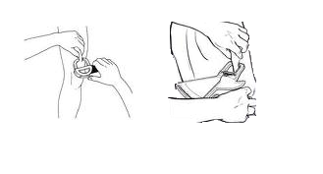
Ανθρωπομετρικές εκτιμήσεις
Το πάχος της δερματικής πτυχής του τρικεφάλου και η περίμετρος των μυών της μεσότητας του βραχίονα αντικατοπτρίζουν τις λιπαποθήκες του σώματος και τη σκελετική μυϊκή μάζα αντίστοιχα

Slide 36
Εντερική διατροφή
ο εντερικός βλενογονικός φραγμός διατηρείται λειτουργικός (βακτηριακή μετάθεση)
το ήπαρ διατηρεί τη λειτουργικότητά του και εξακολουθεί να πραγματοποιεί τις σημαντικές μεταβολικές διεργασίες
αποφυγή επεμβατικών τεχνικών
φθηνότερη

Slide 37
Εντερική διατροφή
Η εντερική διατροφή ενδέχεται να αντενδείκνυται ή να μην είναι επαρκής σε ασθενείς με:
διάρροια,
εμέτους,
ειλεό,
αιμορραγία από το πεπτικό,
εντεροκολίτιδα,
εντεροδερματικά συρίγγια,
παθήσεις του εντέρου που καθιστούν την απορρόφηση αδύνατη, όπως ακτινική εντερίτιδα,
μεταβολικές παθήσεις,
σύνδρομο βραχέος εντέρου

Slide 38
Είδη εντερικής δίαιτας
Η ομογενοποιημένη εντερική δίαιτα μπορεί να αποτελείται από οποιαδήποτε πολτοποιημένη τροφή
Τυποποιημένα εντερικά διαλύματα κατάλληλα για διάφορετικές καταστάσεις. Η οσμωτικότητά τους κυμαίνεται από 300 μέχρι περίπου 700mOsm. Πιο πυκνά σκευάσματα προκαλούν διάρροια και θα πρέπει να χορηγούνται με βραδύτερο ρυθμό
Στις στοιχειακές δίαιτες τα θρεπτικά στοιχεία έχουν υποβληθεί σε μερική πέψη και περιέχουν ελεύθερα αμινοξέα ή ολιγοπεπτίδια χαμιλού μοριακού βάρους. Χορηγούνται όταν υπάρχει ανάγκη γρήγορης απορρόφησης από μικρό μήκος ή δυσλειρουργούν λεπτό έντερο
Τα τροποποιημένα διεντερικά σκευάσματα είναι δίαιτες ιδιαίτερης σύστασης κατάλληλες για καταστάσεις αναπνευστικής, νεφρικής ή ηπατικής ανεπάρκειας, δυσλειτουργίας του ανοσολογικού συστήματος κλπ.

Slide 39
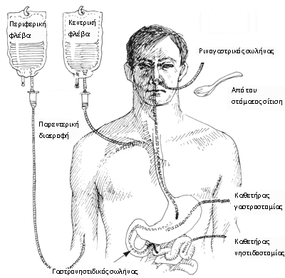
Τρόποι χορήγησης εντερικής δίαιτας

Slide 40
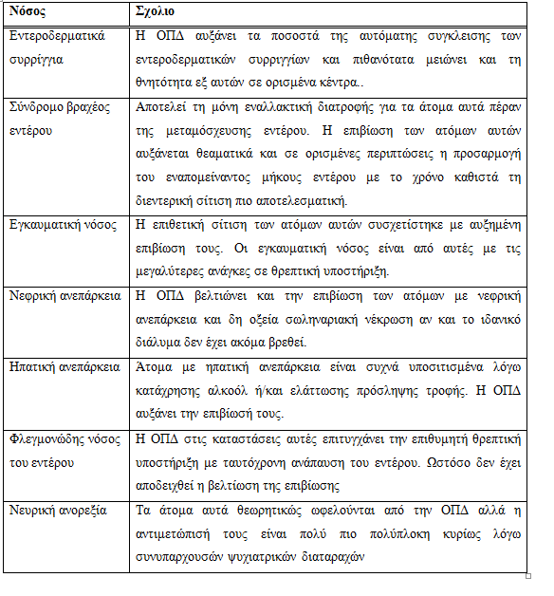
Παρεντερική διατροφή – Ενδείξεις ως βασική θεραπευτική πράξη

Slide 41
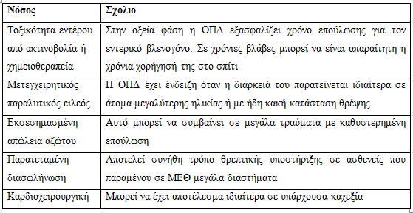
Παρεντερική διατροφή – Ενδείξεις ως υποστηρικτική αγωγή

Slide 42
Τύποι παρεντερικής διατροφής
Οι σάκοι παρεντερικής διατροφής κυκλοφορούν πλέον έτοιμοι στο εμπόριο και μπορούν να τροποποιηθούν με την προσθήκη διαφόρων θρεπτικών συστατικών, βιταμινών ή ιχνοστοιχείων.
Οι τυποποιημένοι σάκοι περιέχουν 1800-2500kcal ισόποσα προερχόμενες από γλυκόζη και λίπος και 10-14gr αζώτου (60-100gr πρωτεΐνης).
Υπάρχουν ειδικά παρασκευασμένοι σάκοι κατάλληλοι για άτομα που χρήζουν διαφορετική διατροφή, όπως πχ διάφορες δυσανεξίες, ηπατοπάθειες ή νεφροπάθειες

Slide 43
Τρόποι χορήγησης παρεντερικής διατροφής

Slide 44
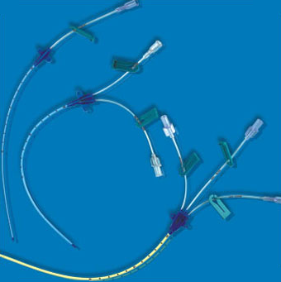
Καθετήρες χορήγησης παρεντερικής διατροφής

Slide 45
Επιπλοκές παρεντερικής διατροφής
Θρόμβωση. Η θρόμβωση της φλέβας στην οποία καταλήγει ή περνάει ο καθετήρας είναι συχνότερη όταν η αιματική ροή είναι χαμηλή ή το διάλυμα ιδιαίτερα υπέρτονο. Η θρόμβωση της υποκλειδίου μπορεί να επισυμβεί μέχρι και στο 5-10% των ασθενών
Λοίμωξη. Η πιο συχνή επιπλοκή. Οι κυριότεροι παθογόνοι μικροοργανισμοί είναι ο Staphylococcus aureus και τα εντεροβακτηρίδια και κατά δεύτερο λόγο οι μύκητες. Για την πρόληψή των λοιμώξεων είναι απαραίτητη η εφαρμογή άσηπτης τεχνικής και οι προσεκτικοί χειρισμοί
Υπερφόρτωση με υγρά. Πρόκειται για επιπλοκή που μπορεί να προκαλέσει καρδιακή ανεπάρκεια και πνευμονικό οίδημα. Συμβαίνει συχνότερα σε άτομα με ήδη επιβαρυμένη καρδιακή λειτουργία, όταν το διάλυμα χορηγηθεί γρήγορα και όταν ήδη υπάρχουν συσσωρευμένα διάμεσα οιδήματα πριν τη χορήγηση της διατροφής

